Slide 1
Alkuperäisrotueläinten kasvattamissopimus
8.1.2025
Esitys pohjautuu osittain Ruokaviraston Eläintukien hakukoulutukseen 17.12.2024

Slide 2
Alkuperäisrotueläinten kasvattamissopimus
Arvioitu hakuaika 17.2.2025–13.3.2025, sähköisesti vipu-palvelussa
Vuodesta 2025 lähtien sopimusnautojen sukusiitosasteen pitää olla alle 6,25 prosenttia ja sen laskennassa on käytettävä kuutta vanhempaispolvea.
Muita muutoksia ei ole tiedossa verrattuna vuoteen 2024.
Sopimuseläinten on täytettävä tukiehdot ja oltava hakijan hallinnassa viimeistään 1.1.2025.
Tämän koulutuksen tukiehdot voivat muuttua vielä. Tukiehdot varmistuvat, kun valtioneuvoston asetukset annetaan.
Notes:
Ei paljoakaan muutosta vuodelle 2025. Yksi muutos on: vuodesta 2025 sopimus naudoille uusi ehto: naudan sukusiitosaste oltava alle 6,25 %. Tiedon on löydyttävä eläimen kantakirjasta (tulosta tarvittaessa uusi minun maatilani ohjelman kautta tai pyydä jalostusneuvojalta. Vanhasta kantakirjatodistuksesta ei välttämättä näy uusimmat poikimiset). Kantakirja liitetään sopimushakemukseen.
Muita muutoksia ei ole tiedossa verrattuna vuoteen 2024. Muistutuksena: tutustu sopimusehtoihin ennen hakua, niin tiedät mihin sitoudut ennen sopimuksen tekoa.
Jos vuoden vaihteessa siirtää eläinten hallintaa toiselle (ja eläin sopimuksella 2024 ja jatkaa 2025). Eläimen voi poistaa 31.12.2024, jolloin katsotaan, että on ollut vuoden loppuun asti hallinnassa. 2025 sopimuksella riittää, että tulee hallintaan 1.1.2025, katsotaan että on sen vuoden hallinnassa.

Slide 3
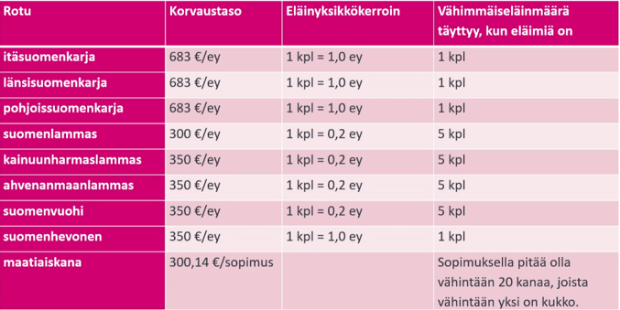
Tuen määrä, alkuperäisrotueläinten kasvattamissopimus
Notes:
Samat eläimet ja korvaustasot kuin v. 2024.

Slide 4
Hakemuksen pakolliset liitteet
Naudat > kantakirjatodistus
Lampaat > jalostussuunnitelma ja alkuperäisrotutukilista
Suomenlampailla ja kainuunharmaslampailla NettiKatras –sovelluksesta
Ahvenanmaanlampailla NettiKatras-sovelluksesta tai Föreningen Ålandsfåret –yhdistyksestä
Vuohet > jalostussuunnitelma ja alkuperäisrotutukilista (NettiKatras)
Maatiaiskanaparvi > todistus kuulumisesta Luonnonvarakeskuksen ylläpitämään maatiaiskanojen säilytysohjelmaan.
Hevosista ei tarvita liitteitä (Hippoksen heppa järjestelmä)
Notes:
Nautojen kantakirjasta tarkastetaan sukusiitosaste, poikimiset, puhdasrotuisuus, tulosta tarvittaessa uusin versio.
Lampailla vaaditaan jalostussuunnitelma ja alkuperäisrotutukilista→ Lisäksi jos haetaan pässejä sopimukseen, niin pässien jälkeläisten tuottamisesta yhden jälkeläisen kantakirjatodistus. Puhdasrotuisen jälkeläisen pitää olla syntynyt 2024 tai 2023.
Hevosilla riittää, että hippoksen heppa järjestelmässä on hevosten tiedot ajan tasalla
eläin tuenhakijan omistuksessa tai
tuenhakijan ja puolison yhteisomistuksessa tai
tuenhakijan ja alle 18v lapsen yhteisomistuksessa tai
omistusoikeuden hallinta viimeistään 1.1.2025 alkaen koko sopimuskauden ajan.
Tietojen pitää näkyä Hippoksen heppa järjestelmästä.

Slide 5
Sopimuseläimen poistaminen ja korvaaminen
Poistettavasta/korvattavasta eläimestä on ilmoitettava ELY-keskukseen kirjallisella vapaamuotoisella ilmoituksella.
14 kalenteripäivän kuluessa eläimen poistosta (esim. tilalta tai hakijan hallinnasta)
Eläin hylätään sopimukselta, jos hakija ei ole ilmoittanut sen poistosta/korvaamisesta määräajassa sekä ELY-keskukseen että eläinrekisteriin (7 vrk)
Korvaavan eläimen on täytettävä sopimusehdot korvaushetkellä ja sen on oltava hakijan hallinnassa.
Notes:
Eläimen voi poistaa sopimukselta: ilmoitettava ely-keskukseen, että eläin poistetaan sopimukselta. Pelkkä eläinrekisteristä poistaminen ei riitä (aikaa 7 vrk).
Jos eläimen poistoa/korvaamista ei ilmoita elyyn 14 vrk kuluessa, niin eläin hylätään sopimukselta ja saattaa aiheutua seuraamuksia, erityisesti valvonnan kautta.
Kun korvaa sopimuseläimen uudella eläimellä, toimitettava seuraavat liitteet:
Naudoilla korvaavan eläimen kantakirjatodistus.
Lampailla päivitetty alkuperäisrotutukilista tarvittaessa. Tarvittaessa päivitetty jalostussuunnitelma, jos korvaava eläin ei ole vuoden alussa toimitetussa jalostussuunnitelmassa. Jos korvaa pässillä, niin todistus jälkeläisen tuottamisesta. Yleensä mahdolliset korvaavat eläimet kannattaa laittaa jo valmiiksi alkuperäisrotutukilistaan ja jalostussuunnitelmaan, jos mahdollista. Muistutuksena: jälkeläisen tuottaminen katsotaan korvaushetkestä 2 vuotta taaksepäin.

Slide 6
Muuta huomioitavaa hakuvaiheessa
Noudatettava eläinten hyvinvointiin liittyviä vähimmäisvaatimuksia.
Pitopaikan on oltava rekisteröity ja sinne on oltava rekisteröity sopimuksenalaisen eläinlajin pitoa (eläintenpitäjä- ja pitopaikkarekisteri)
Tarkasta ennen hakua, että eläimet ovat kelvollisia sopimuseläimiksi.
Eläimet oltava tuenhakijan hallinnassa 1.1. alkaen sopimusvuoden loppuun.
Hevosen on oltava tuenhakijan hallinnassa ja tiedon löydyttävä Hippoksen heppajärjestelmästä. Sopimukselle ei voi ilmoittaa kuolleita eläimiä.
Kuolleena syntyneet suomenhevosvarsat – tieto pitää löytyä myös Hippoksen heppa järjestelmästä. Tiineyden pitää olla kestänyt vähintään 300 pv. Tieto kuolleena syntyneestä jälkeläisestä löydyttävä Hippoksen heppa järjestelmän astutus/tiineysluettelosta.
Pässien osalta puuttunut todistus puhdasrotuisen jälkeläisen tuottamisesta.
Jalostussuunnitelmassa sopimukseen haetuille uuhille on suunniteltu jalostuspässi.
Notes:
Listattu vain yleisimmät puutteet
Vielä kerran muistutellaan, että tutustu sopimusehtoihin ennen hakua niin tiedät, mihin olet sitoutumassa.
Vähimmäisvaatimukset ovat lainsäädännön vaatimat eläinten hyvinvointiin liittyvät vaatimukset:
Hyvälaatuinen ravinto ja vesi,
vettä jatkuvasti saatavilla,
pitopaikan puhtaus,
pitopaikan ja laitumen turvallisuus (aidat kunnossa, ei vahingoittumisen tai karkaamiseen vaaraa),
eläin on voitava tarkastaa ja hoitaa vaikeuksitta.
→ Jos havaitaan puutteita, niin vähimmäisseuraamus on 20 %.

Slide 7
Kiitos! Kysymyksiä?
Alkuperäisrotusopimuskäsittelijöiden yhteystiedot:
etunimi.sukunimi@ely-keskus.fi
Kaisa Rummukainen Pohjois-Karjalan ELY-keskus
Anne Manninen Etelä-Savon ELY-keskus
Minna-Mari Huupponen Pohjois-Savon ELY-keskus

Slide 8
Eläinvalvonta - Havainnot
Maarit Saarinen, Etelä-Savon ELY-keskus

Slide 9
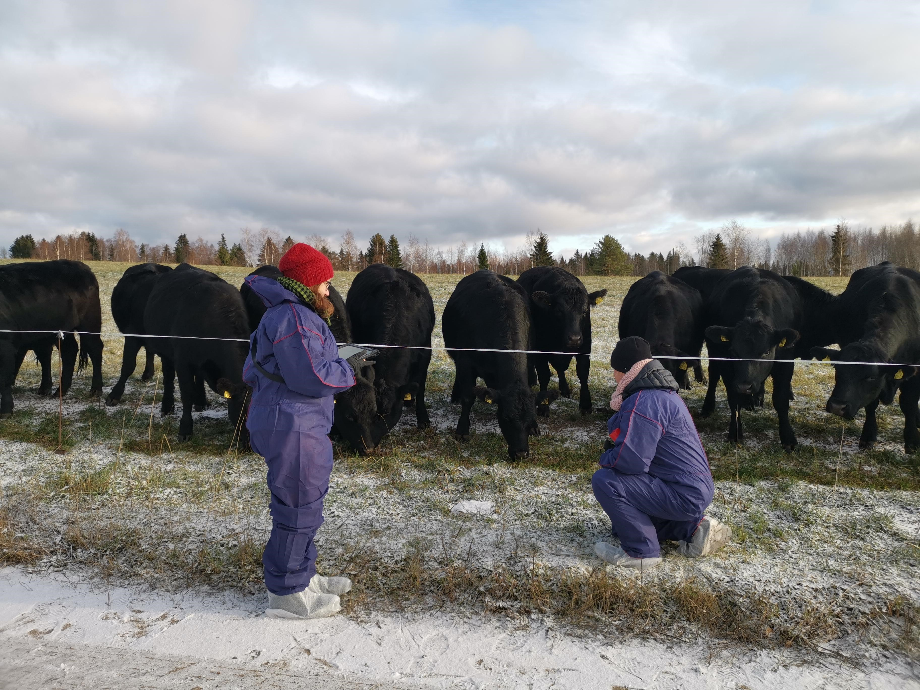
Esityksen sisältö
Valvontahavainnot
Otannat
Tilakäynnit
Eläinten merkintä eli tunnistimet
Eläinrekisterit
Seuraamusmaksu
Tavanomainen tuotantotapa
Eläintenhyvinvointikorvaus ja niissä havaitut yleisimmät puutteet
Ajankohtaista eläintenpitäjä- ja pitopaikkarekisteristä

Slide 10
Eläinvalvonnan havainnot: otannat
Eläintukia hakeneista tiloista tehdään eläinlajikohtainen otanta ja näin tila nousee paikan päällä tehtävään valvontaan
Nauta, lammas- ja vuohitiloista vähintään 5 % (joukossa pohjoista tukea hakeneita 3 %)
Sikatiloista vähintään 5%
Siipikarjatiloista vähintään 5 % (EHK, APR)
Hevostiloista vähintään 5 % (APR)
Valvonnan otoksesta 20-50 % satunnaista, ja sen jälkeen painotetusti 50-80%

Slide 11
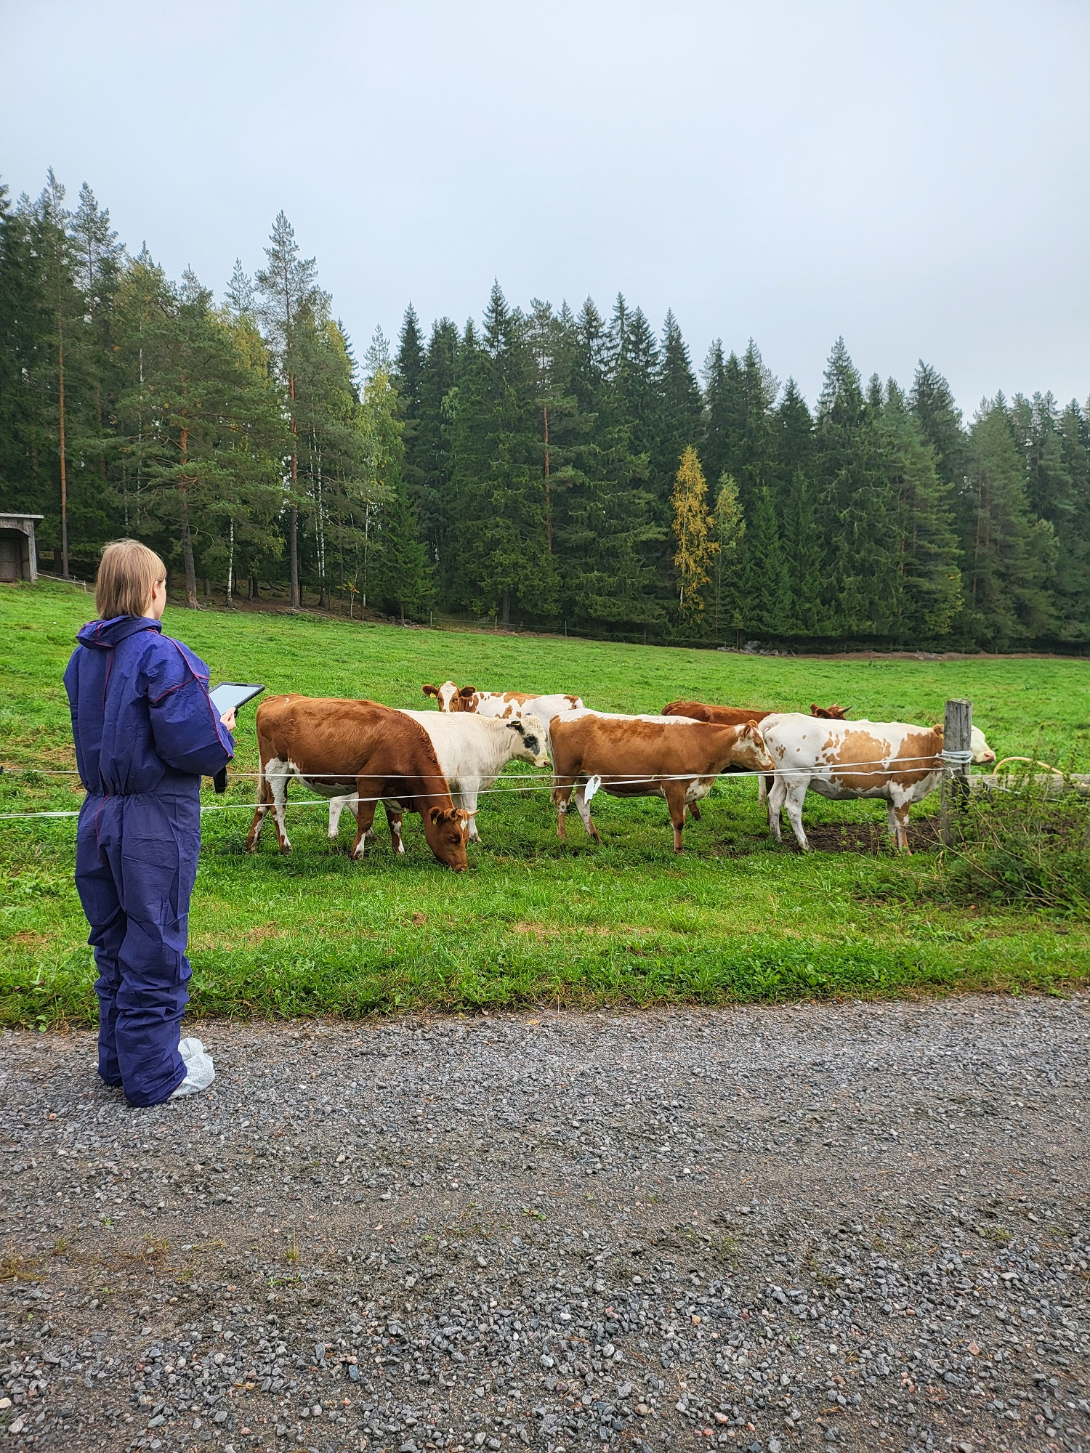
Eläinvalvonnan havainnot: tilakäynnit
eläinten tunnistaminen tilakäynnin aikana on ollut sujuvaa
Tallennukset tehdään tabletille
Viljelijän apu valvonnassa:
Pienemmät eläinryhmät
Ruokinnalla houkuttelu
Virheiden korjaaminen
Tarkastuskertomusten postitus tilalle alkaa vasta heinäkuussa
Mahdollisten seuraamus € määrät tiedossa myöhemmin

Slide 12
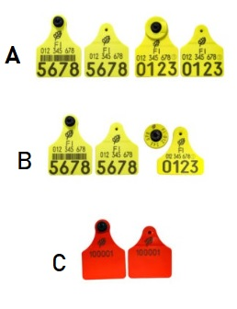
Eläinvalvonnan havainnot: tunnistimet 1/2
Tilakäynnin aikana kaikki eläimet tarkistetaan yksilöllisesti korvamerkeistä
eMerkit (apumerkit) pysyneet verrattain hyvin kiinni, vaikka päämerkki olisi tippunut → eläin on tunnistettavissa yhdestäkin merkistä
Osalle epätietoutta, että merkkejä saa eNapilla yhdistettynä perinteiseen merkkiin – kuvassa A
Käytä punaista merkkiä vain, kun eläin on lähdössä teuraaksi – kuvassa C

Slide 13
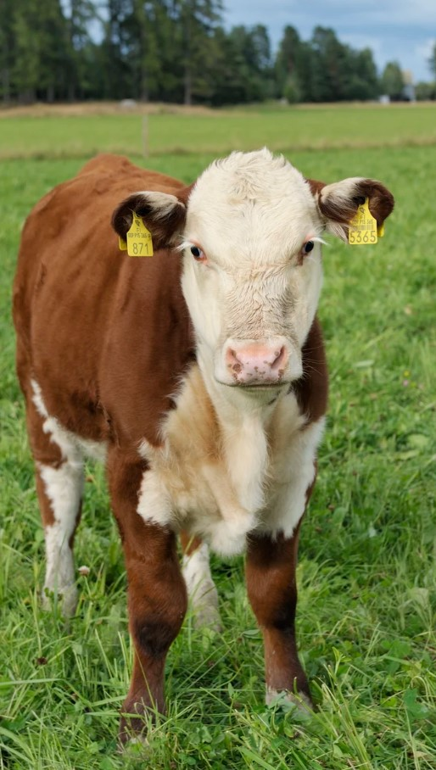
Eläinvalvonnan havainnot: tunnistimet 2/2
Yhdellä merkillä merkittyjä eläimiä saa olla enintään 20 % kaikista tuenhakijan eläimistä → jos yli, niin hylätään kaikki puutteellisesti merkityt saman eläinlajin eläimet
Jos eläimen korva on halki, korvausmerkki pitää tilata
Esimerkki: 1.9.2024 syntynyt sonni korvamerkitön, korvausmerkkejä ei tilattu ennen valvonnasta ilmoittamista. Valvonta toukokuussa 2025, eläin 8 kk ikäinen.
Sonnipalkkio: eläin hylätään
Pohjoinen kotieläintuki sonneista: eläin hylätään
Pohjoinen kotieläintuki teurassonneista: eläintä ei hylätä
Eläinten hyvinvointikorvaus: eläin hylätään

Slide 14
Eläinvalvonnan havainnot: eläinrekisterit
Unohtunut rekisteri-ilmoitus yleisin syy eläimen hylkäämiseen
Tarkkuutta myös sukupuolten kanssa
Viivepäivät vaikuttavat tukia vähentävästi
tarkistitko maksupäätöksen!
Maksupäätökselle laskennan huomautus: Yhden tai useamman tukikelpoisen eläimen ilmoitus tai ilmoitukset eläinrekisteriin on tehty säädetyn määräajan jälkeen. Eläin hylätään ja siitä aiheutuu seuraamukset valvontasäädösten mukaan
Uudistettu lammas- ja vuohirekisteri otetaan käyttöön loppuvuodesta 2025

Slide 15
Eläinvalvonnan havainnot: Hallinnollinen seuraamusmaksu
Mikä se on: Rangaistus luonteinen hallinnollinen seuraamus
Kenelle se voidaan määrätä: Lain rikkomisen vuoksi luonnolliselle henkilölle tai oikeushenkilölle
Paljonko se on: 300 – 5000€
Mistä sen voi saada: Eläinten tunnistamisen ja rekisteröinnin, sekä pitopaikan kirjanpidon puutteista
Esimerkki: tilakäynnin aikana havaitaan eläinten merkinnässä puutteita 5 naudalla ja pitopaikan kirjanpidossa virheitä
laiminlyönnin arvioinnissa otetaan huomioon teon laatu, vahingollisuus, toistuvuus
Ennen päätöstä suoritetaan kuuleminen ja lainvoimainen päätös siirretään Oikeusrekisterikeskukselle täytäntöönpanoa varten

Slide 16
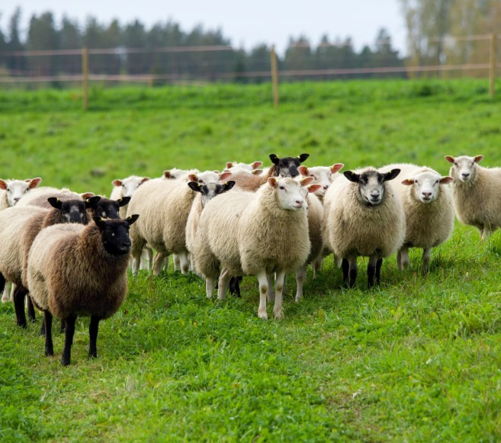
Eläinvalvonnan havainnot: Tavanomainen tuotantotapa
Tavanomaisen tuotantotavan noudattaminen tarkoittaa:
emolehmiä pidetään lihantuotantoa varten kasvatettavien vasikoiden tuottamiseen, joita syntyy normaalilla tasolla suhteessa tilan eläinmäärään
lihanautoja myydään eloon tai teuraaksi
lypsykarjatilalla tuotetaan maitoa myyntiin
uuhien tulee karitsoida säännöllisesti ja lampaita myydään eloon tai teuraaksi normaalilla tasolla suhteessa tilan eläinmäärään
Tuotanto ei ole tavanomaista, mikäli eläimistä saatava liha käytetään omassa taloudessaan tai eläimiä pidetään vaan maisemanhoidollisista syistä
→ tuotannosta pitää olla myyntituloja.

Slide 17
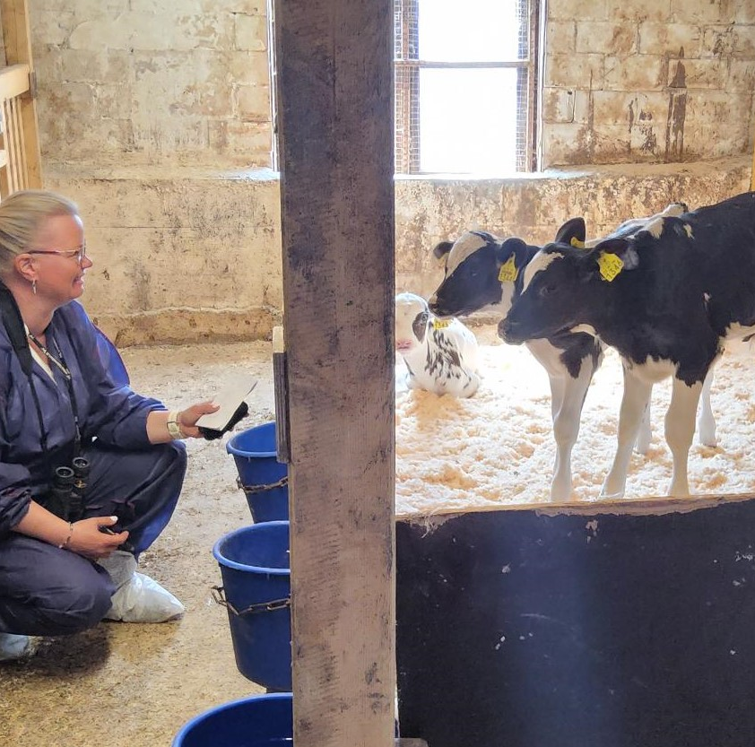
Eläinvalvonnan havainnot: Eläinten hyvinvointikorvaus - vähimmäisvaatimukset
Tilakäynnin aikana kaikissa pitopaikoissa tarkistetaan vähimmäisvaatimukset ja tukiehdot toimenpiteittäin
Vähimmäisvaatimukset koostuvat eläinsuojelulainsäädännön vaatimuksista ja niissä havaitut puutteet saattavat aiheuttaa seuraamuksia myös muihin tukiin (APR ja LUOMU).
Havaittuja puutteita: pitopaikan ja laitumen turvallisuudessa
Paalimuovit, vanhat romut laitumella, putket rikki
Eläinten hoidossa
Karsina tai parsi märkä ja lantainen, karsina ahdas, pitkät sorkat, villa huopaantunut
Ruokinnassa ja juotossa
Laihat eläimet, pilaantunut tai liian vähäinen rehu, vesiastia tyhjä, jäätynyt tai astioiden määrä riittämätön

Slide 18
Eläinvalvonnan havainnot: Eläinten hyvinvointikorvaus - tukiehdot
Valvontakäynnin aikana havaittuja tukiehto puutteita
Pinta-alat ei riitä, kun tilalle valittu useampia pinta-alaa vaativia toimenpiteitä
Emälle vasikan kanssa oltava tilaa 10 m2 ja laitumella ollessa vaaditut pinta-alat pitää löytyä rakennuksesta.
Tilalla on oltava mitattua pakasteternimaitoa tai ternimaitojauhetta tai -tehostetta (immunoglobuliini)
Ulkoilusta ja laidunnuksesta ei ole löytynyt eläinryhmäkohtaisesti pidettyä kirjanpitoa
Ulkoilutoimenpide: sonnit eivät ulkoile, mutta tilan muut naudat ulkoilevat – toimenpiteessä puute
Kylmäpihatossa lämmitettäviä juomakuppeja ei riittävästi

Slide 19
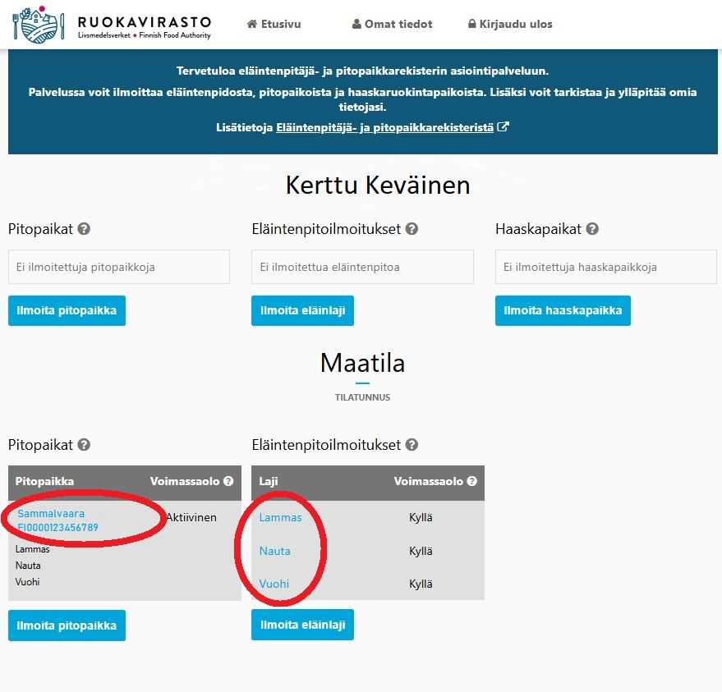
Eläinten pitäjä- ja pitopaikkarekisteri
Käy kurkkaamassa, että tilasi tiedot ovat ajan tasalla Eläintenpitäjä- ja pitopaikkarekisterissä!
https://epr.ruokavirasto.fi/front-page (ruokavirasto.fi)
TARKISTA PITOPAIKAT – välilehdellä
Pitopaikan yhteyshenkilön yhteystiedot
Maksimikapasiteetti – tiedot
TARKISTA ELÄINTENPITO - välilehdellä
Pitopaikassa on oikean eläinlajit
Oikeat toimintamuodot
Maidontuotanto lopetettu, lihantuotantoa jatketaan → merkitse maidontuotanto lopetetuksi

Slide 20


Kiitokset! Kysymyksiä? Eläinvalvontavastaavien yhteystiedot etunimi.sukunimi@ely-keskus.fi Arja Nuutinen Pohjois-Savon ELY-keskus Tanja Kontkanen Pohjois-Karjalan ELY-keskus Maarit Saarinen Etelä-Savon ELY-keskus

